Slide 1
Послание Президента Республики Казахстан
Н. Назарбаева народу Казахстана.

Slide 2
«Новые возможности развития в условиях четвертой промышленной революции»
четвертой промышленной
революции»

Slide 3
Четвёртая промышленная революция
«Индустрия 4.0» - суть ее в том, что сегодня материальный мир соединяется с виртуальным, в результате чего рождаются новые киберфизические комплексы, объединенные в одну цифровую экосистему.

Slide 4
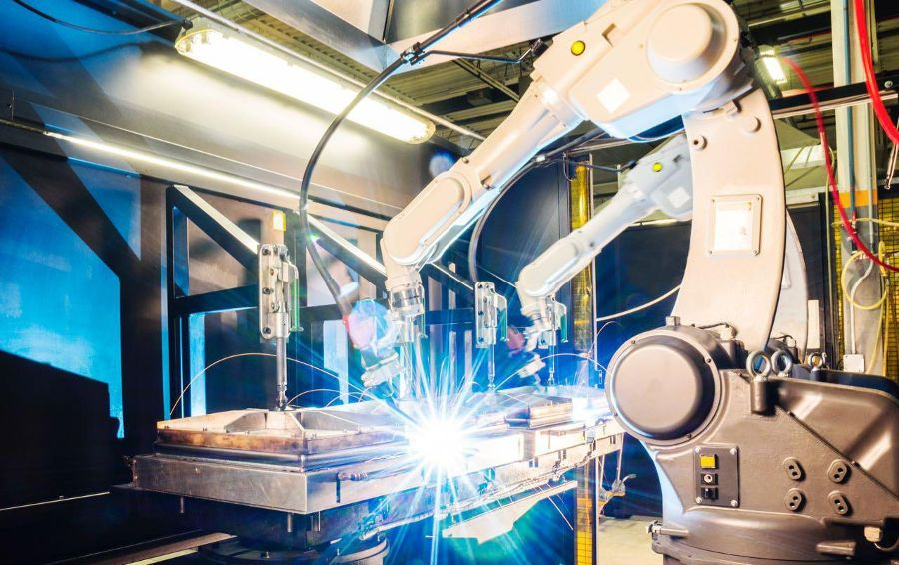

Slide 5
Состоит из 10 задач
Индустриализация флагман внедрения новых технологий.
Дальнейшее развитие ресурсного потенциала.
«Умные технологии» – шанс для рывка в развитии агропромышленного комплекса.
Повышение эффективности транспортно-логистической инфраструктуры.
Внедрение современных технологий в строительстве и коммунальном секторе.
«Перезагрузка» финансового сектора.
Человеческий капитал – основа модернизации.
Эффективное государственное управление.
Борьба с коррупцией и верховенство закона.
«Умные города» для «умной нации».

Slide 6
Индустриализация флагман внедрения новых технологий.
ориентир на обрабатывающий сектор.
модернизацию и цифровизацию предприятий с ориентацией на экспорт продукции.
пилотный проект по оцифровке нескольких казахстанских промышленных предприятий.
развитие IT- и инжиниринговых услуг.
стимулирование спроса на новые технологии со стороны частного рынка финансирования.
адаптировать систему образования, коммуникации и сферу стандартизации под потребности новой индустриализации.

Slide 7
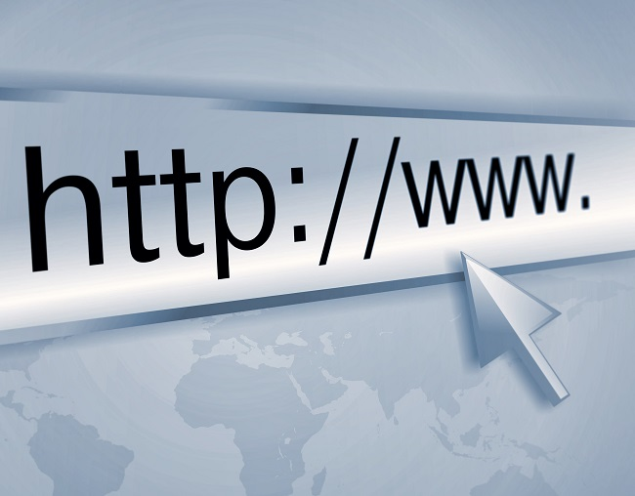

Slide 8
Дальнейшее развитие ресурсного потенциала.
Энергоэффективности энергосбережение а также экологичности.
Возобновляемые источники энергии (ВИЭ)
Довести долю альтернативной энергии в Казахстане до 30% к 2030 году.
Принять меры по современной утилизации и переработке твердо-бытовых отходов с широким вовлечением субъектов малого и среднего бизнеса.

Slide 9


Slide 10
«Умные технологии» – шанс для рывка в развитии агропромышленного комплекса.
увеличение производительности труда и рост экспорта переработанной сельскохозяйственной продукции.
развитие аграрной науки как трансфера новых технологий и их адаптацией к отечественным условиям.
обновить программы обучения аграрных университетов лучшей практики в АПК.
беспилотная техника
поддержку сельхозкооперативов.
продвигать бренд «Сделано в Казахстане»

Slide 11
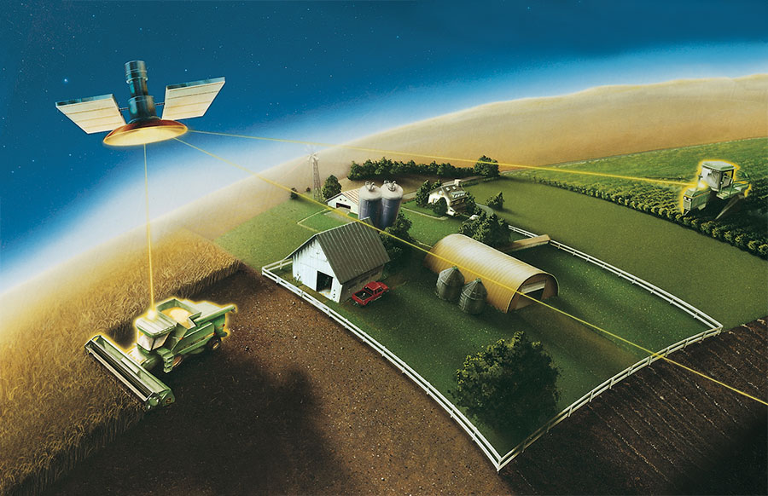

Slide 12
Повышение эффективности транспортно-логистической инфраструктуры.
Довести ежегодные доходы от транзита в 2020 году до 5 миллиардов долларов.
масштабное внедрение цифровых технологий, таких как блокчейн (Blockchain – это цепочка блоков. Причем не просто цепочка. В ней выдерживается строгая последовательность.)
«больших данных» (Big data). (обозначение структурированных и неструктурированных данных огромных объёмов и значительного многообразия)
Интеллектуальная транспортная система.

Slide 13


Slide 14
Внедрение современных технологий в строительстве и коммунальном секторе.
новые методы строительства, современные материалы, принципиально иные подходы.
повышенные требования к качеству, экологичности и энергоэффективности зданий.
система интеллектуального управления.
обеспечения сельских населенных пунктов качественной питьевой водой. Правительству необходимо ежегодно предусматривать на данную работу не менее 100 миллиардов тенге из всех источников.

Slide 15
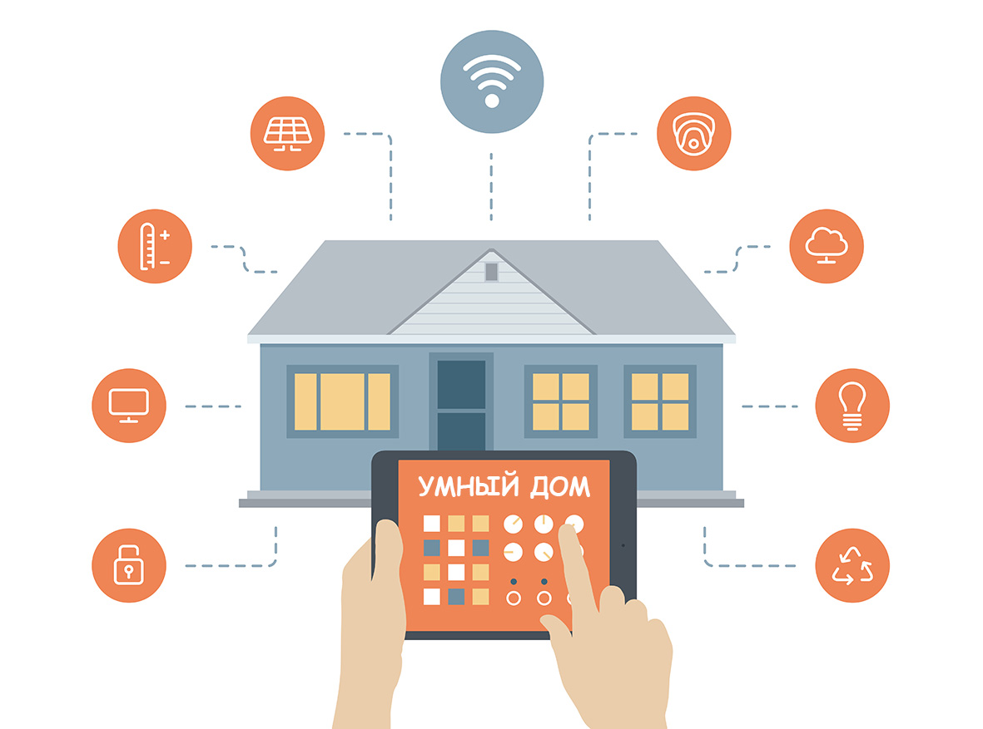

Slide 16
«Перезагрузка» финансового сектора.
завершить очистку банковского портфеля от «плохих» кредитов.
Надзор за деятельностью финансовых институтов со стороны Нацбанка должен быть жестким, своевременным и действенным.
гарантировать соблюдение интересов простых граждан.
ускорить принятие закона о банкротстве физических лиц.
Человеческий капитал – основа модернизации.

Slide 17


Slide 18
Человеческий капитал – основа модернизации.
В дошкольном образовании к 1 сентября 2019 года необходимо внедрить единые стандарты программ.
В среднем образовании начат переход на обновленное содержание, который будет завершен в 2021 году.
пересмотреть подходы к обучению и росту квалификации педагогов.
усилить качество преподавания математических и естественных наук.
будет внедрено подушевое финансирование в городских школах.
Снизить нагрузку на учеников.

Slide 19
создать сеть детских технопарков и бизнес-инкубаторов со всей необходимой инфраструктурой, включая компьютеры, лаборатории, 3D-принтеры.
Будущее казахстанцев – за свободным владением казахским, русским и английским языками.
Разработана и внедряется новая методика изучения казахского языка для русскоязычных школ.
Осовременить казахский язык , не утяжеляя избыточной терминологией.
перехода на латинский алфавит до 2025 года на всех уровнях образования.
С 2019 года будет начат переход к преподаванию на английском языке отдельных естественнонаучных дисциплин в 10-м и 11-м классах.

Slide 20
продолжить реализацию проекта «Бесплатное профессионально-техническое образование для всех».
развивать вузовскую науку с приоритетом на исследования в металлургии, нефтегазохимии, АПК, био- и IT-технологиях.
усилить переподготовку преподавателей, привлекать зарубежных менеджеров в вузы, открывать кампусы мировых университетов.
Идеалом нашего общества должен стать казахстанец, знающий свои историю, язык, культуру, при этом современный, владеющий иностранными языками, имеющий передовые и глобальные взгляды.

Slide 21
Современное здравоохранение должно больше ориентироваться на профилактику заболеваний.
разработать новую модель гарантированного объема бесплатной медицинской помощи (ГОБМП).
к внедрению в медицине технологий генетического анализа, искусственного интеллекта.
внедрение единой электронной биржи труда.
Трудовые книжки перевести в электронный формат.
Закон по электронной бирже труда необходимо принять до 1 апреля 2018 года.
Пенсионная система теперь полностью привязана к трудовому стажу.

Slide 22
С 1 января 2018 года солидарные пенсии выросли на 8%.
Повышение пособий для инвалидов, семьям, потерявшим кормильца, воспитывающим детей-инвалидов, составило до 16%.
С 1 июля 2018 года базовая пенсия увеличится в среднем в 1,8 раза в зависимости от трудового стажа.
Для повышения престижа профессии учителя поручаю с 1 января 2018 года должностной оклад учителей, которые переходят на обновленное содержание учебного материала, увеличить на 30%.

Slide 23
в 2018 году ввести новую сетку категорий для учителей, учитывающую уровень квалификации с увеличением разрывов между категориями.Категории необходимо присваивать через национальный квалификационный тест, как это делается во всем мире. В результате в зависимости от подтвержденной квалификации в целом заработная плата учителей вырастет от 30 до 50%.

Slide 24
Эффективное государственное управление.
цифровизацию процессов получения бизнесом господдержки с ее оказанием по принципу «одного окна».
внедрение новой системы оплаты труда госслужащих на основе факторно-балльной шкалы.
развитие въездного и внутреннего туризма.
Внедряя новые технологии, государству и компаниям следует обеспечивать надежную защиту своих информационных систем и устройств.
Кибербезопасности.

Slide 25


Slide 26
Борьба с коррупцией и верховенство закона.
За 3 последних года осуждено за коррупцию более 2,5 тысячи лиц, включая топ-чиновников и руководителей госкомпаний.
Важной является цифровизация процессов в госорганах, включая их взаимодействие с населением и бизнесом.
Расширены права адвокатов, а также судебный контроль на досудебной стадии.
Разграничены полномочия и зоны ответственности правоохранительных органов.

Slide 27


Slide 28
«Умные города» для «умной нации».
2018 год – год 20-летнего юбилея нашей столицы – Астаны.
Нужно комплексно внедрять управление городской средой на основе концепции «Смарт Сити» и развития компетенций людей, переселяющихся в город.
«Умные города» станут локомотивами регионального развития, распространения инноваций и повышения качества жизни на всей территории страны.

Slide 29
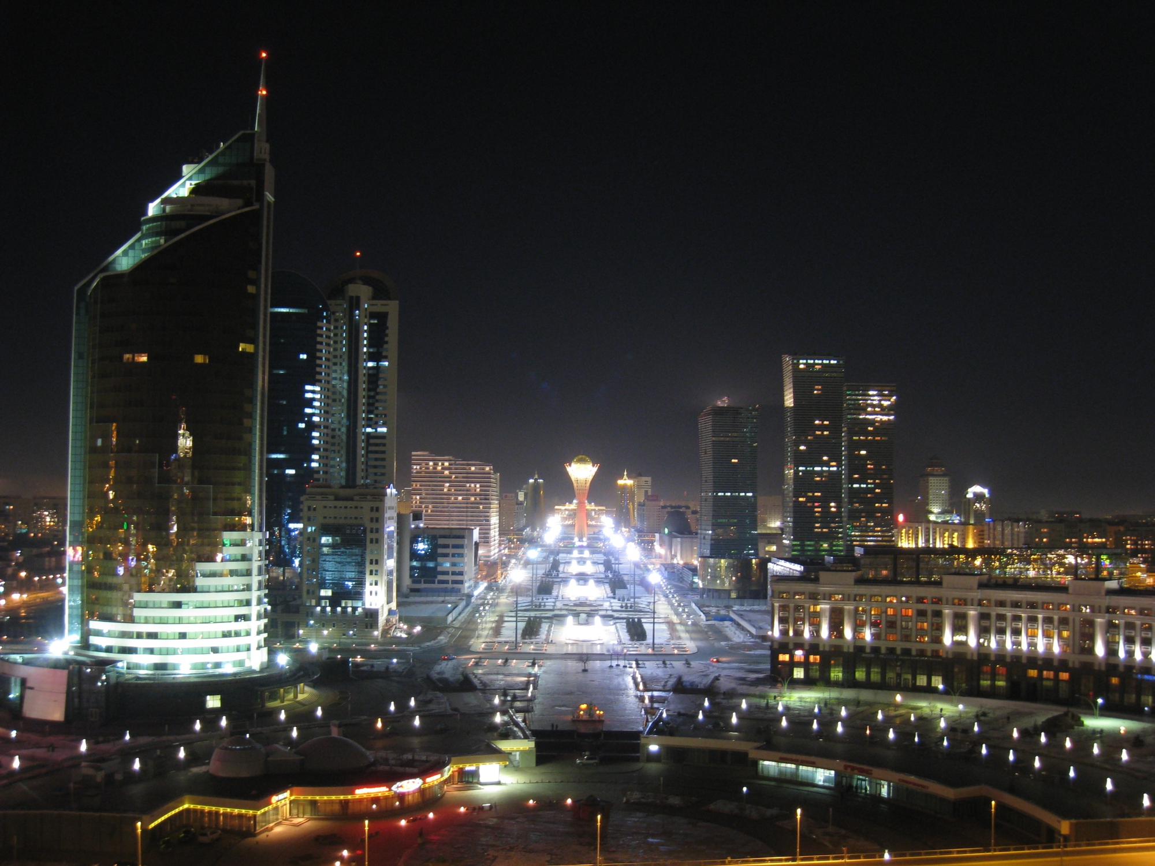

Slide 30
Литература
http://www.akorda.kz/
http://www.forbes.ru
https://postnauka.ru
https://ru.wikipedia.org

